Slide 1
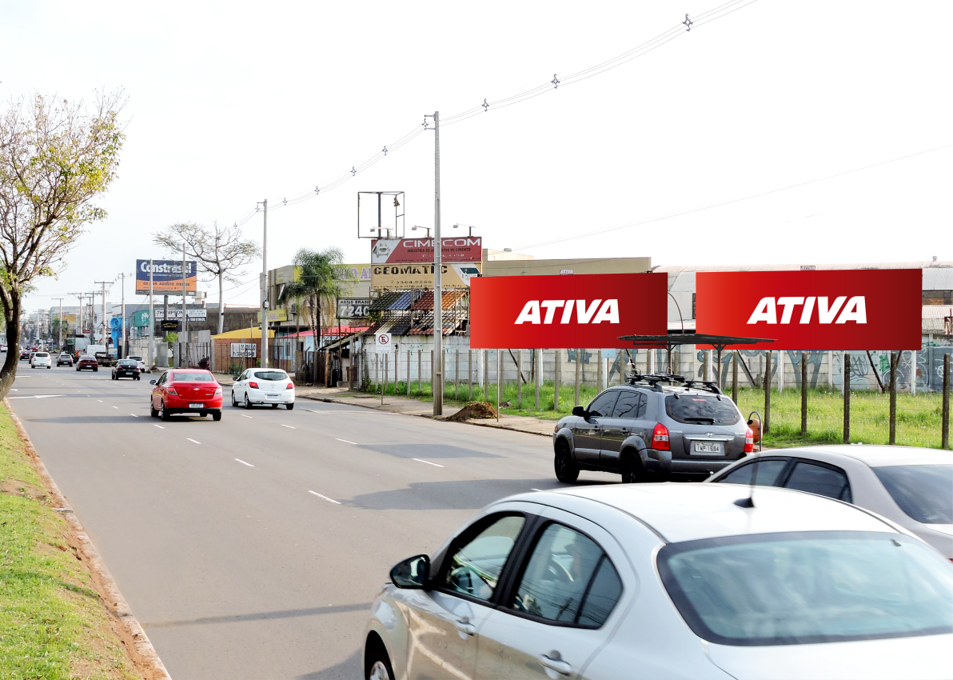
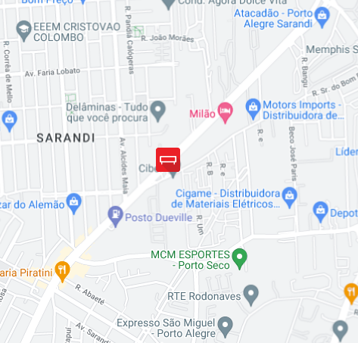
OUTDOOR
Porto Alegre/RS
Av. Assis Brasil, 7268
Sentido: B/C
Bairro: Sarandi
Formato: 9,00 x 3,00
REFERÊNCIAS
Entrada de Porto Alegre
Centro de Eventos FIERGS
Shopping Boulevard Assis Brasil
Terminal Rodoviário Urbano Triângulo Assis Brasil
POTENCIAL DE IMPACTOS MENSAIS: 754.264*
*EPTC/2022
Código do ponto
017941 | 017942

